Slide 1
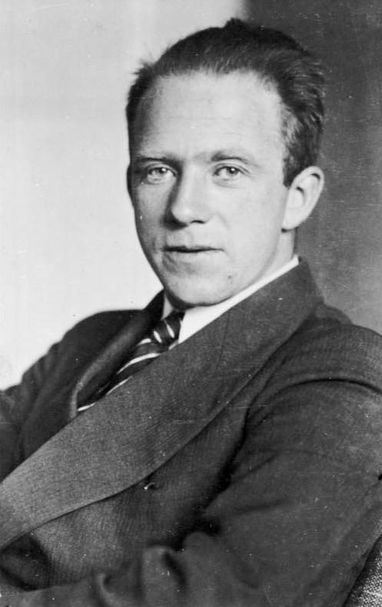
ΚΒΑΝΤΟΜΗΧΑΝΙΚΗ
ΦΥΣΙΚΗ Γ΄ΛΥΚΕΙΟΥ
ΑΡΧΗ ΤΗΣ “ΑΒΕΒΑΙΟΤΗΤΑΣ”
ή ΤΗΣ “ΑΠΡΟΣΔΙΟΡΙΣΤΙΑΣ” ΤΟΥ HEISENBERG

Slide 2
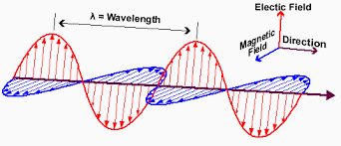
Είδαμε ότι τα ηλεκτρομαγνητικά κύματα συμπεριφέρονται άλλοτε σαν κύματα και άλλοτε σαν δέσμες σωματίων. Επίσης δέσμες κλασικών σωματιδίων, όπως τα ηλεκτρόνια, έχουν και κυματική συμπεριφορά. Μπορούμε να πούμε ότι η ύλη, με την ευρύτερη έννοια (συμπεριλαμβάνοντας και την ενέργεια), έχει διπλή οντότητα -σωματιδιακή και κυματική. Πρόκειται για ένα συμπέρασμα πολύ καλά θεμελιωμένο πειραματικά.
Κάτω από μια τέτοια θεώρηση προκύπτει ένα σημαντικό πρόβλημα:
Ένα σωματίδιο, όπως το αντιλαμβάνονται οι κλασικοί φυσικοί, είναι κάτι του οποίου η θέση στο χώρο ήταν αυστηρά προσδιορισμένη.
Αντίθετα, ένα κύμα εκτείνεται στο χώρο.
Ένα σωματίδιο με κυματική συμπεριφορά πού βρίσκεται; Η απάντηση της κβαντικής θεωρίας, όσο κι αν μας σοκάρει, είναι: "δεν μπορούμε να γνωρίζουμε πού ακριβώς βρίσκεται."

Slide 3

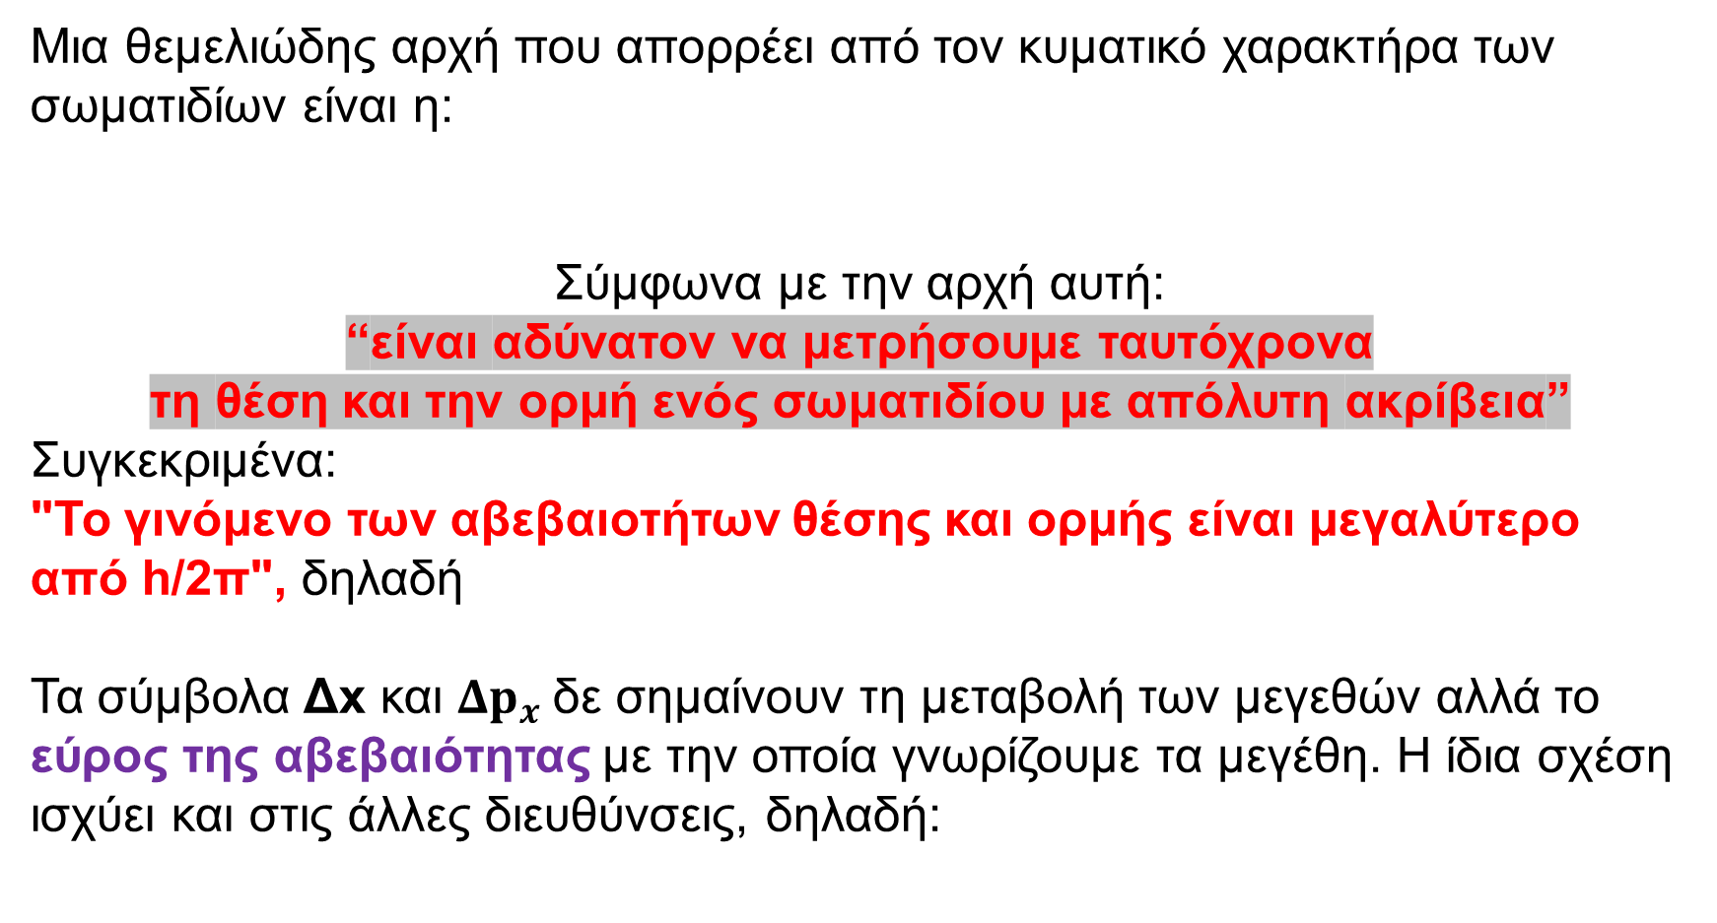

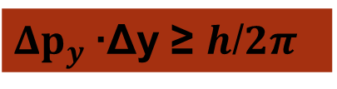
Μια θεμελιώδης αρχή που απορρέει από τον κυματικό χαρακτήρα των σωματιδίων είναι η:
Σύμφωνα με την αρχή αυτή: “είναι αδύνατον να μετρήσουμε ταυτόχρονα
τη θέση και την ορμή ενός σωματιδίου με απόλυτη ακρίβεια”
Συγκεκριμένα:
"Το γινόμενο των αβεβαιοτήτων θέσης και ορμής είναι μεγαλύτερο από h/2π", δηλαδή
Τα σύμβολα Δx και ${Δp}_{x}$δε σημαίνουν τη μεταβολή των μεγεθών αλλά το εύρος της αβεβαιότητας με την οποία γνωρίζουμε τα μεγέθη. H ίδια σχέση ισχύει και στις άλλες διευθύνσεις, δηλαδή:
"Αρχή της αβεβαιότητας (ή απροσδιοριστίας)" του Heisenberg
${Δp}_{x}$∙Δx ≥ 𝒉/𝟐𝝅
${Δp}_{y}$∙Δy ≥ 𝒉/𝟐𝝅
${Δp}_{z}$∙Δz ≥ 𝒉/𝟐𝝅

Slide 4
Με άλλα λόγια, όσο πιο αυστηρά καθορισμένη είναι η θέση ενός σωματιδίου, τόσο μεγαλύτερη είναι η αβεβαιότητα στην ορμή του. Η αδυναμία μας να προσδιορίσουμε επακριβώς ταυτόχρονα τη θέση και την ορμή ενός σωματιδίου δεν οφείλεται σε πειραματικές ατέλειες. Είναι εγγενής ιδιότητα της κβαντική δομή της ύλης.
ΕΞΗΓΗΣΗ:
Ας θεωρήσουμε ένα σωματίδιο που έχει κάποια συγκεκριμένη χρονική στιγμή ορμή p παράλληλη στον άξονα των x. Σύμφωνα με την υπόθεση de Broglie και τη σχέση λ = h/p, εάν γνωρίζουμε επακριβώς την ορμή του σωματιδίου αυτό θα συνδέεται και με ένα κύμα με επακριβώς ορισμένο μήκος κύματος λ. Η εξίσωση που περιγράφει το στιγμιότυπο ενός τέτοιου κύματος στο χώρο είναι ψ = Αημ(2πt/T-2πx/λ) και η γραφική της παράσταση είναι αυτή του σχήματος που ακολουθεί. Το στιγμιότυπο εκτείνεται από το - ∞ στο + ∞.

Slide 5
Πού βρίσκεται το σωματίδιο που είναι συνδεδεμένο με αυτό το κύμα; Μπορεί να βρίσκεται οπουδήποτε.
Για να μη καταστρέψουμε εντελώς τη σωματιδιακή εικόνα χρειαζόμαστε κύματα περιορισμένα στο χώρο. Τα κύματα αυτά θα τα ονομάζουμε κυματοπακέτα.
Μπορούμε να φτιάξουμε και να περιγράψουμε με μαθηματικά οποιαδήποτε κυματομορφή με τη μέθοδο της υπέρθεσης συνδυάζοντας κατάλληλα διάφορα κύματα με επιλεγμένα μήκη κύματος πλάτη και φάσεις.
Υπάρχει όμως κάποιος περιορισμός: Όσο πιο εντοπισμένο στο χώρο (πιο σωματιδιακό) θέλουμε να είναι το κυματοπακέτο τόσο περισσότερα και πιο διασκορπισμένα μήκη κύματος πρέπει να χρησιμοποιήσουμε.

Slide 6
Πληρώνουμε δηλαδή τον εντοπισμό της θέσης του σωματιδίου-κύματος με απροσδιοριστία στο μήκος κύματος που του αντιστοιχίζουμε και - κατ' επέκταση - στην ορμή του ( p = h/λ ). Δηλαδή:
Στο στενό πακέτο De Broglie, που βλέπουμε στην 1η εικόνα, η θέση του σωματιδίου μπορεί να προσδιοριστεί με ακρίβεια αντίθετα από το μήκος κύματος και την ορμή του.
Στη 2η εικόνα που έχουμε ένα ευρύ πακέτο κυμάτων , προσδιορίζεται με ακρίβεια το μήκος κύματος άρα και η ορμή αλλά όχι η θέση του σωματιδίου. Το εύρος του πακέτου είναι πολύ μεγάλο για να προσδιορίσουμε σε μια συγκεκριμένη χρονική στιγμή τη θέση του.
ΠΑΡΑΤΗΡΗΣΗ:
Η «αρχή της αβεβαιότητας» του Heiserberg έχει εφαρμογή μόνο στο μικρόκοσμο.
Στα φαινόμενα του μακρόκοσμου οι αβεβαιότητες είναι μηδαμινές(ασήμαντες), οπότε μιλάμε και καθορισμένη ορμή και θέση ενός σωματιδίου.
Ας το δούμε αυτό συγκεκριμένα μέσω ενός παραδείγματος.

Slide 7
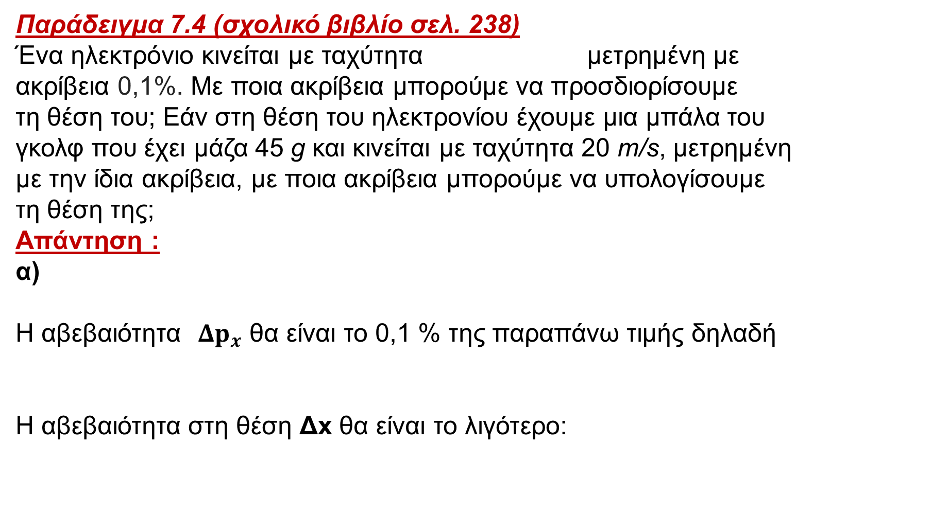
Παράδειγμα 7.4 (σχολικό βιβλίο σελ. 238)
Ένα ηλεκτρόνιο κινείται με ταχύτητα μετρημένη με
ακρίβεια 0,1%. Με ποια ακρίβεια μπορούμε να προσδιορίσουμε
τη θέση του; Εάν στη θέση του ηλεκτρονίου έχουμε μια μπάλα του
γκολφ που έχει μάζα 45 g και κινείται με ταχύτητα 20 m/s, μετρημένη
με την ίδια ακρίβεια, με ποια ακρίβεια μπορούμε να υπολογίσουμε
τη θέση της;
Απάντηση :
α)
Η αβεβαιότητα${ Δp}_{x}$ θα είναι το 0,1 % της παραπάνω τιμής δηλαδή
Η αβεβαιότητα στη θέση Δx θα είναι το λιγότερο:

Slide 8
Για τις διαστάσεις του ηλεκτρονίου η αβεβαιότητα θέσης είναι τεράστια. Πρόκειται για ένα ηλεκτρόνιο που δεν θα το βρούμε ποτέ.
Είναι σα να ψάχνεις ψύλλους στ’ άχυρα.
β) Με την ίδια διαδικασία, για το μπαλάκι του γκολφ βρίσκουμε
αβεβαιότητα ως προς τη θέση:
Για ένα σώμα των διαστάσεων της μπάλας του γκολφ η αβεβαιότητα αυτή είναι μηδαμινή. Πρακτικά γνωρίζουμε με ακρίβεια τη θέση του.

Slide 9
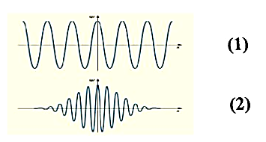
ΠΑΡΑΔΕΙΓΜΑ:
Στο σχήμα βλέπουμε δύο διαγράμματα (1) και (2) που απεικονίζουν τις κυματοσυναρτήσεις
δύο ηλεκτρονίων. Ποιες από τις προτάσειςπου ακολουθούν είναι σωστές;
α. Στο διάγραμμα (1) υπάρχει μεγαλύτερη
αβεβαιότητα για τη θέση του ηλεκτρονίου σε σχέση με το διάγραμμα (2).
β. Η ορμή στο πακέτο (2) προσδιορίζεται με μεγαλύτερη αβεβαιότητα.
γ. Ορμή και μήκος κύματος στο πακέτο (1) προσδιορίζονται με μεγαλύτερη ακρίβεια
δ. Στο πακέτο (1) είναι μεγαλύτερο το εύρος των μηκών κύματος που έχουν λάβει μέρος στην υπέρθεση.
ε. Στο πακέτο (2) υπάρχει μεγάλη αβεβαιότητα στο μήκος κύματος και μεγάλη ακρίβεια στην ορμή.

Slide 10
Για τις διαστάσεις του ηλεκτρονίου η αβεβαιότητα θέσης είναι τεράστια.
Πρόκειται για ένα ηλεκτρόνιο που δεν θα το βρούμε ποτέ. Είναι σα να ψάχνεις ψύλλους στ’ άχυρα!
β) Με την ίδια διαδικασία, για το μπαλάκι του γκολφ βρίσκουμε
αβεβαιότητα ως προς τη θέση Δx είναι:
Για ένα σώμα των διαστάσεων της μπάλας του γκολφ η αβεβαιότητα αυτή είναι μηδαμινή. Πρακτικά γνωρίζουμε με ακρίβεια τη θέση του.
Μία άλλη διατύπωση της αρχής της αβεβαιότητας του Heisemberg είναι η:
«Η αβεβαιότητα στη μέτρηση της ενέργειας μιας κατάστασης ενός συστήματος είναι αντίστροφα ανάλογη με τον χρόνο που το σύστημα παραμένει σ' αυτή την κατάσταση»
Δηλαδή όλες οι μετρήσεις ενέργειας περιέχουν μια αβεβαιότητα, εκτός αν διαθέτουμε για τη μέτρηση άπειρο χρόνο.
ΔE∙Δt ≥ 𝒉/𝟐𝝅

Slide 11
Πως η αρχή της απροσδιοριστίας ερμηνεύει το εύρος των φασματικών γραμμών:
Σε ένα διεγερμένο άτομο ένα ή περισσότερα ηλεκτρόνια βρίσκονται σε κατάσταση μεγαλύτερης ενέργειας από τη θεμελιώδη. Όταν ένα τέτοιο ηλεκτρόνιο μεταπηδήσει στη θεμελιώδη του κατάσταση, εκπέμπει ένα φωτόνιο ενέργειας hf, ίσης με τη διαφορά ενέργειας των δύο καταστάσεων στις οποίες βρέθηκε.
Σε κάθε τέτοιο "κβαντικό άλμα" εκπέμπεται ένα φωτόνιο.
Η μελέτη των φασμάτων εκπομπής δείχνει ότι οι φασματικές γραμμές δεν είναι αυστηρά καθορισμένες αλλά η κάθε μια εμφανίζει ένα φυσικό εύρος.

Slide 12
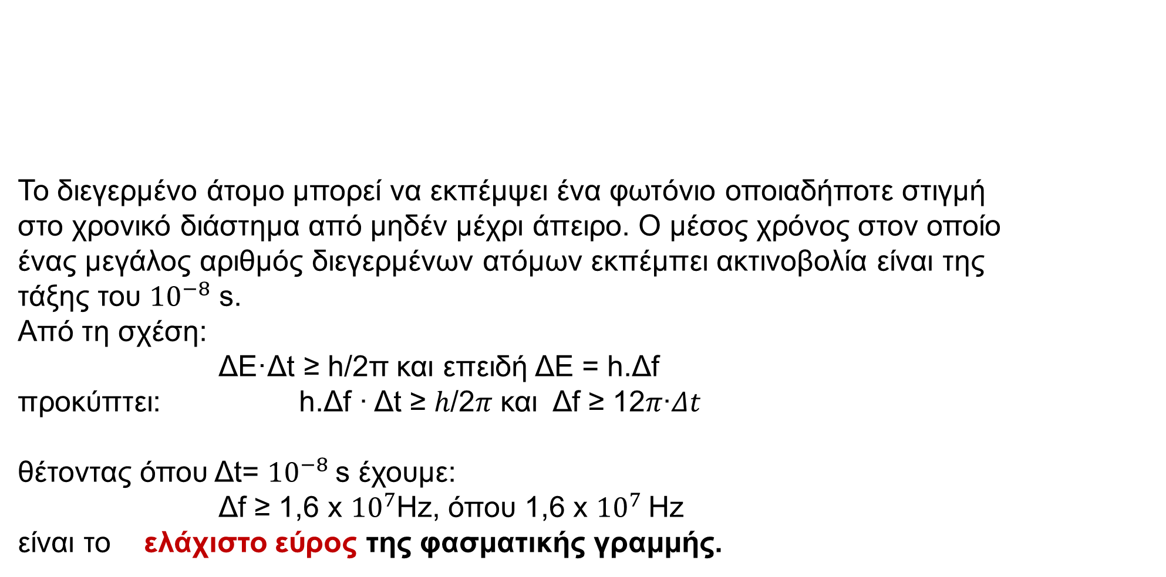
Το διεγερμένο άτομο μπορεί να εκπέμψει ένα φωτόνιο οποιαδήποτε στιγμή στο χρονικό διάστημα από μηδέν μέχρι άπειρο. Ο μέσος χρόνος στον οποίο ένας μεγάλος αριθμός διεγερμένων ατόμων εκπέμπει ακτινοβολία είναι της τάξης του ${10}^{−8}$ s.
Από τη σχέση:
ΔE·Δt ≥ h/2π και επειδή ΔE = h.Δf προκύπτει: h.Δf ∙ Δt ≥ ℎ/2𝜋 και Δf ≥ 12𝜋∙𝛥𝑡
θέτοντας όπου Δt= ${10}^{−8}$s έχουμε:
Δf ≥ 1,6 x ${10}^{7}$Hz, όπου 1,6 x ${10}^{7}$Hz είναι το ελάχιστο εύρος της φασματικής γραμμής.
Το εύρος των φασματικών γραμμών ερμηνεύεται «από την αρχή της αβεβαιότητας»

Slide 13
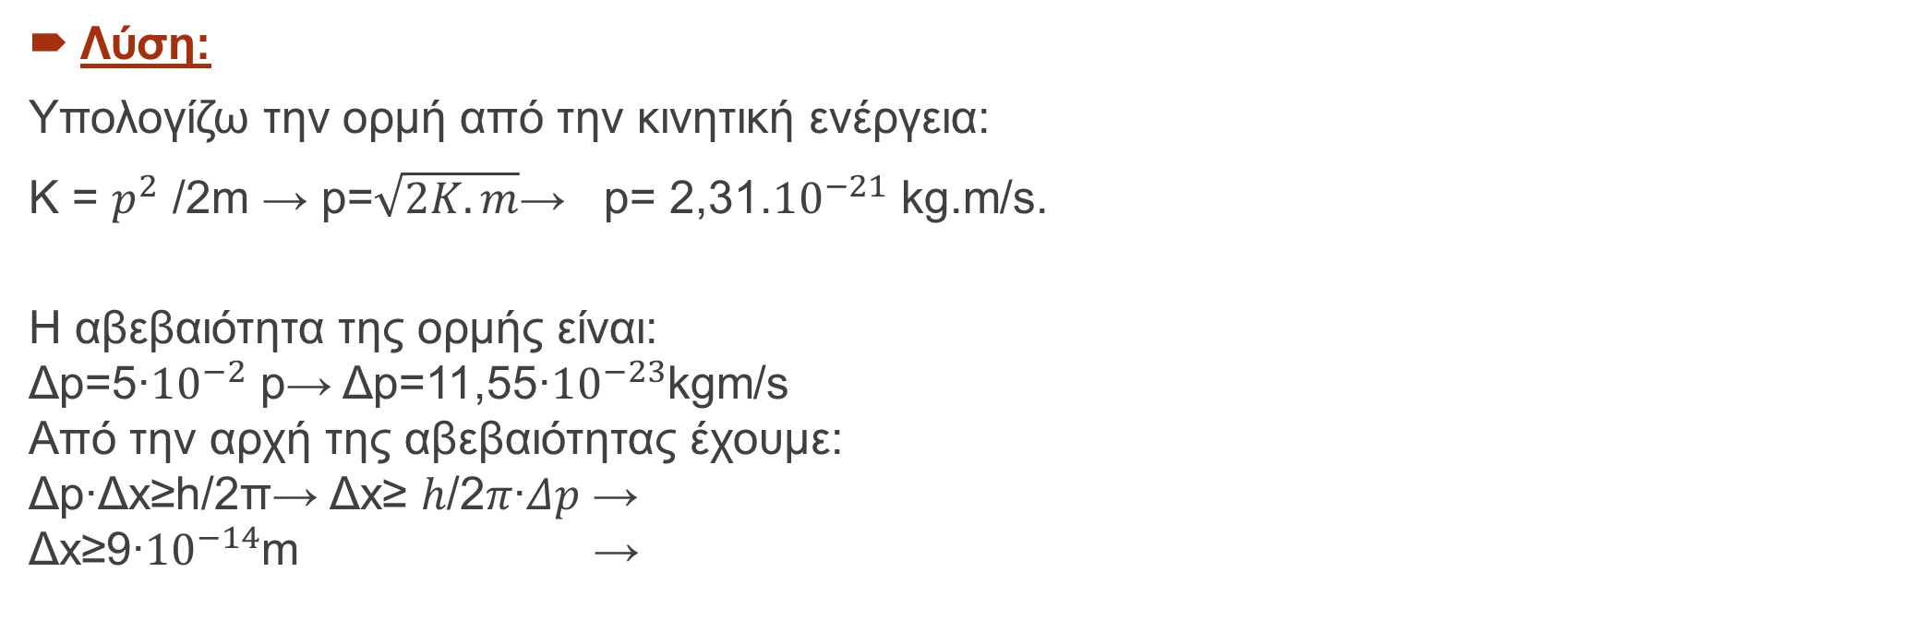
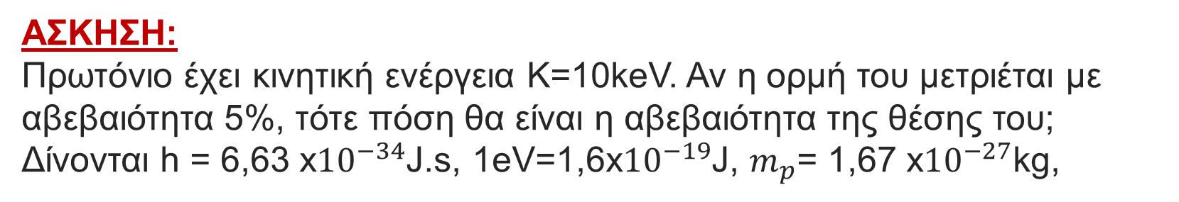

ΑΣΚΗΣΗ:
Πρωτόνιο έχει κινητική ενέργεια Κ=10keV. Αν η ορμή του μετριέται με αβεβαιότητα 5%, τότε πόση θα είναι η αβεβαιότητα της θέσης του; Δίνονται h = 6,63 x${10}^{−34}$J.s, 1eV=1,6x${10}^{−19}$J, $m_{p}$= 1,67 x${10}^{−27}$kg,
Λύση:
Υπολογίζω την ορμή από την κινητική ενέργεια:
K = $p^{2}$ /2m → p=$\sqrt{2K.m}$→ p= 2,31.${10}^{−21}$ kg.m/s.
H αβεβαιότητα της ορμής είναι: Δp=5∙${10}^{−2}$ p→ Δp=11,55∙${10}^{−23}$kgm/s Από την αρχή της αβεβαιότητας έχουμε: Δp∙Δx≥h/2π→ Δx≥ ℎ/2𝜋∙𝛥𝑝 → Δx≥9∙${10}^{−14}$m →
Δ$x_{min}$ =9.${10}^{−13}$m

Slide 14
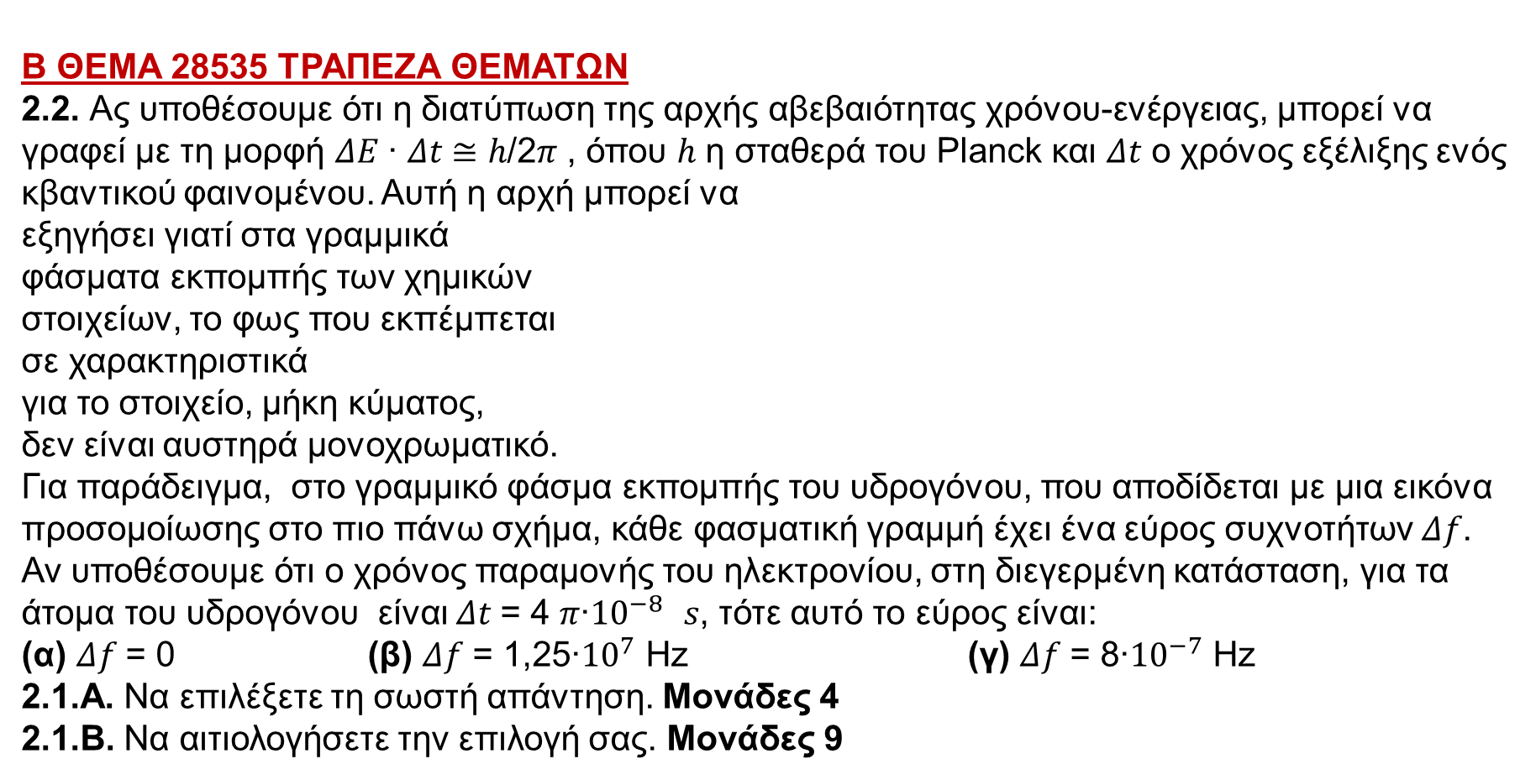
Β ΘΕΜΑ 28535 ΤΡΑΠΕΖΑ ΘΕΜΑΤΩΝ
2.2. Ας υποθέσουμε ότι η διατύπωση της αρχής αβεβαιότητας χρόνου-ενέργειας, μπορεί να
γραφεί με τη μορφή 𝛥𝐸 ∙ 𝛥𝑡 ≅ ℎ/2𝜋 , όπου ℎ η σταθερά του Planck και 𝛥𝑡 ο χρόνος εξέλιξης ενός κβαντικού φαινομένου. Αυτή η αρχή μπορεί να
εξηγήσει γιατί στα γραμμικά φάσματα εκπομπής των χημικών στοιχείων, το φως που εκπέμπεται σε χαρακτηριστικά για το στοιχείο, μήκη κύματος, δεν είναι αυστηρά μονοχρωματικό. Για παράδειγμα, στο γραμμικό φάσμα εκπομπής του υδρογόνου, που αποδίδεται με μια εικόνα προσομοίωσης στο πιο πάνω σχήμα, κάθε φασματική γραμμή έχει ένα εύρος συχνοτήτων 𝛥𝑓. Αν υποθέσουμε ότι ο χρόνος παραμονής του ηλεκτρονίου, στη διεγερμένη κατάσταση, για τα άτομα του υδρογόνου είναι 𝛥𝑡 = 4 𝜋∙${10}^{−8}$ 𝑠, τότε αυτό το εύρος είναι: (α) 𝛥𝑓 = 0 (β) 𝛥𝑓 = 1,25∙${10}^{7}$ Hz (γ) 𝛥𝑓 = 8∙${10}^{−7}$ Hz 2.1.Α. Να επιλέξετε τη σωστή απάντηση. Μονάδες 4
2.1.B. Να αιτιολογήσετε την επιλογή σας. Μονάδες 9

Slide 15
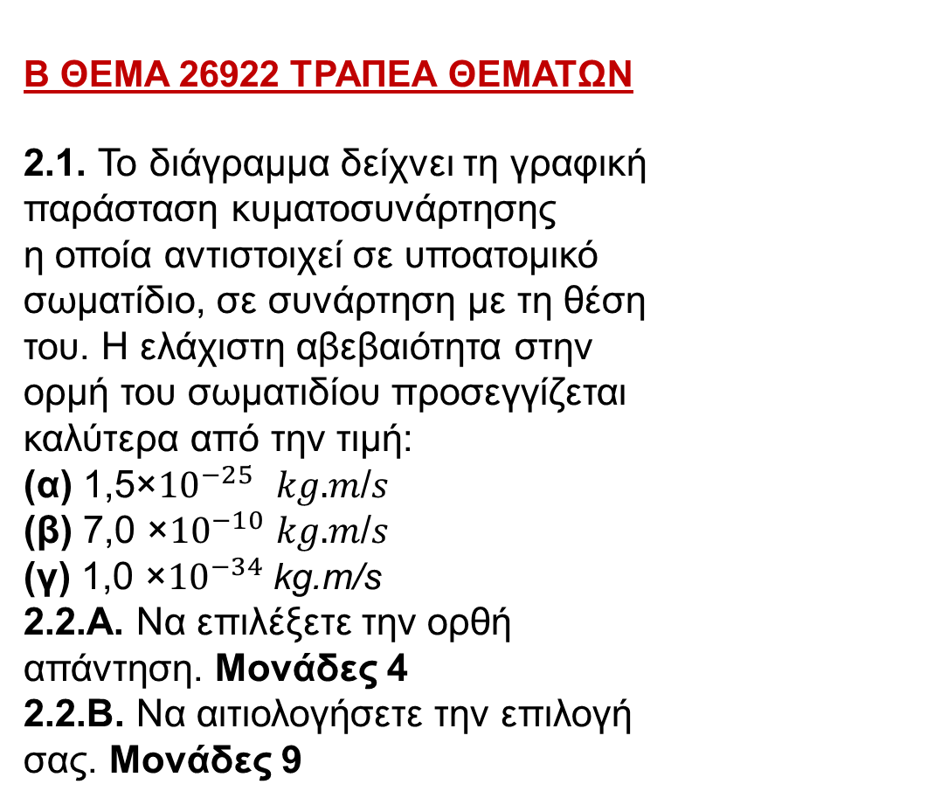
Β ΘΕΜΑ 26922 ΤΡΑΠΕΑ ΘΕΜΑΤΩΝ
2.1. Το διάγραμμα δείχνει τη γραφική παράσταση κυματοσυνάρτησης η οποία αντιστοιχεί σε υποατομικό σωματίδιο, σε συνάρτηση με τη θέση του. Η ελάχιστη αβεβαιότητα στην ορμή του σωματιδίου προσεγγίζεται καλύτερα από την τιμή: (α) 1,5×${10}^{−25}$ 𝑘𝑔.𝑚/𝑠 (β) 7,0 ×${10}^{−10}$ 𝑘𝑔.𝑚/𝑠 (γ) 1,0 ×${10}^{−34}$ kg.m/s
2.2.Α. Να επιλέξετε την ορθή απάντηση. Μονάδες 4 2.2.B. Να αιτιολογήσετε την επιλογή σας. Μονάδες 9

Slide 16
ΠΗΓΕΣ:
1. ΔΙΑΔΡΑΣΤΙΚΟ ΣΧΟΛΙΚΟ ΒΙΒΛΙΟ Γ΄ΛΥΚΕΙΟΥ (Γ΄ ΤΕΥΧΟΣ)
2.https://drive.google.com/drive/folders/13elrm2L_fUGmZ1O1o9HIMRjQALhnTiy-
3.Εικόνες: Internet
4. ΤΡΑΠΕΖΑ ΘΕΜΑΤΩΝ ΔΙΑΒΑΘΜΙΣΜΕΝΗΣ ΔΥΣΚΟΛΙΑΣ: https://trapeza.iep.edu.gr/public/subjects.php
Notes:
ΠΗ

